Slide 1
Dp原理

Slide 2
最优子结构
最优子结构指的是，问题的最优解包含子问题的最优解。反过来说就是，可以通过子问题的最优解，推导出问题的最优解。
若把最优子结构对应到前面定义的动态规划问题模型上，可以理解为，后面阶段的状态可以通过前面阶段的状态推导出来。

Slide 3
无后效性
无后效性有两层含义，第一层含义是，在推导后面阶段的状态的时候，只关心前面阶段的状态值，不关心这个前面这个状态是怎么一步一步推导出来的。
第二层含义是，某阶段状态一旦确定，就不受之后阶段的决策影响。无后效性是一个非常“宽松”的要求。

Slide 4
重复子问题
不同的决策序列，到达某个相同的阶段时，可能会产生重复的状态。
而DP的关键就是因为这个每次计算会计算到重复的状态,而可以只计算这个状态一次,达到优化时间的效果

Slide 5
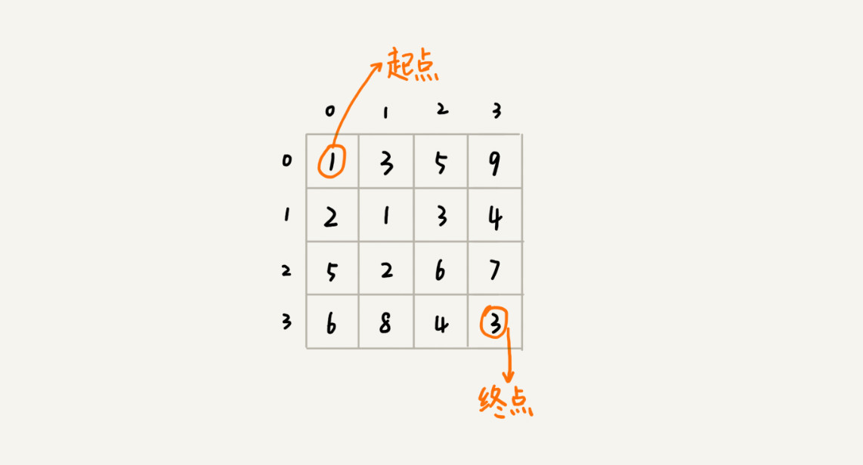
以昨天的花生摘花生为例子分析这三个要求
假设有一个 n 乘以 n 的矩阵 w[n][n]。矩阵存储的都是正整数。棋子起始位置在左上角，终止位置在右下角。将棋子从左上角移动到右下角。每次只能向右或者向下移动一位。从左上角到右下角，会有很多不同的路径可以走。把每条路径经过的数字加起来看作路径的长度。那从左上角移动到右下角的最短路径长度是多少呢？

Slide 6
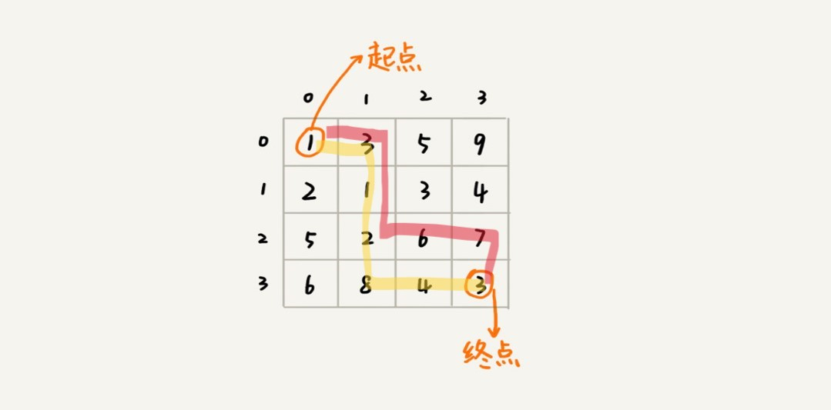
当走到 (i, j) 这个位置时，只能通过 (i-1, j)，(i, j-1) 这两个位置移动过来。也就是说，要计算 (i,j) 位置对应的状态，只需要关心 (i-1, j)，(i, j-1) 这两个位置对应的状态，并不关心棋子是通过什么样的路线到达这两个位置的。而且，我们仅仅允许往下和往右移动，不允许后退，所以，前面阶段的状态确定之后，不会被后面阶段的决策所改变，所以，这个问题符合“无后效性”这一特征。
若用回溯算法解决这个问题，并画出递归树。从中可以发现，递归树中有重复的节点。重复的节点表示，从左上角到节点对应的位置，有多种路线，这也能说明这个问题中存在重复子问题。

Slide 7
前面定义从起始位置 (0, 0) 到 (i, j) 的最小路径，记作 dp(i, j)。因为只能往右或往下移动，所以只有可能从 (i, j-1) 或者 (i-1, j) 两个位置到达 (i, j)。即到达 (i, j) 的最短路径要么经过 (i, j-1)，要么经过 (i-1, j)，而且到达 (i, j) 的最短路径肯定包含到达这两个位置的最短路径之一。换句话说就是，dp(i, j) 可以dp(i, j-1) 和 dp(i-1, j) 两个状态推导出来。这就说明，这个问题符合“最优子结构”。
状态转移方程:dp[i][j]=min(dp[i-1][j],dp[i][j-1])+w[i][j];

Slide 8
下面我们分析下已经学过的三种算法思想——贪心、分治和动态规划，看它们之间有什么区别和联系。
贪心和动规，都可以抽象成本节的多阶段决策最优解模型，而分治算法解决的问题尽管大部分也是最优解问题，但是，大部分都不能抽象成多阶段决策模型。
能用动态规划解决的问题，需要满足三个特征，最优子结构、无后效性和重复子问题。在重复子问题这一点上，动态规划和分治算法的区分非常明显。分治算法要求分割成的子问题，不能有重复子问题，而动态规划正好相反，动态规划之所以高效，就是因为回溯算法实现中存在大量的重复子问题。
贪心算法实际上是动态规划算法的一种特殊情况。它解决问题起来更加高效,不过，它可以解决的问题也更加有限。它能解决的问题需要满足三个条件，最优子结构、无后效性和贪心选择性。其中，最优子结构、无后效性跟动态规划中的无异。“贪心选择性”的意思是，通过局部最优的选择，能产生全局的最优选择。每一个阶段，我们都选择当前看起来最优的决策，所有阶段的决策完成之后，最终由这些局部最优解构成全局最优解。

Slide 9
DAG模型
Directed acyclic graph

Slide 10
嵌套矩形(不固定起点最长路及其字典序)
有n个矩形，每个矩形可以用 (a,b) 来描述，表示长和宽 矩形 X(a,b) 可以嵌套在矩形 Y(c,d) 中，当且仅当 a<c,b<d 或者 b<c,a<d(旋转90度) 例如(1,5)可以嵌套在(6,2)内，但不能嵌套在(3,4)中 你的任务是选出尽可能多的矩形排成一行，使得除最后一个外，每一个矩形都可以嵌套在下一个矩形内。 输出最多的嵌套数。
样例:
N=5
3 5 4 6 ans=3
2 3 7 4
6 6

Slide 11
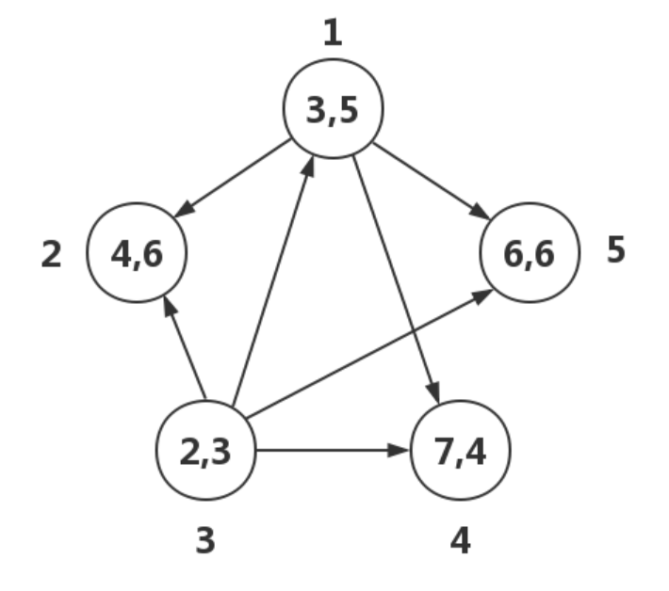
分析
矩形间的“可嵌套”关系是一个典型的二元关系，二元关系可以用图来建模 如果矩形X可以嵌套在Y中，则就从X到Y连一条有向边 这个图是无环的，因为一个矩形无法直接或或间接的嵌套在自己的内部 也即是说这是以一个DAG 因此，我们就是在求DAG上的不固定起点的最长路径

Slide 12

设 d(i) 表示从结点 i 出发的最长路长度
第一步只能走到它的相邻点，那么我们就有：
其中，E为边集，则最终答案是所有的d(i)中的最大值，因此可以用递推或者记忆化搜索计算
第一步，建图，假如用邻接矩阵将矩形间的关系保存在矩阵G中
第二步，编写记忆化搜索程序

Slide 13
inline int dp(int i) {
int& ans = d[i];//为表项d[i]声明一个引用ans
if(ans > 0) return ans;
ans = 1;
for(int j=1;j<n;j++) if(G[i][j]) ans = max(ans,dp(j)+1); return ans;
}

Slide 14
硬币问题(固定终点的最长路和最短路)
描述
有 n 种硬币，面值分别为V1, V2······Vn，每种都有无限多 给定非负整数 S ，可以选用多少个硬币，使得面值之和恰好为S？ 输出硬币数目的最大值

Slide 15
分析
看上去和嵌套矩形问题很不一样，但本题的本质也是DAG上的路径问题 将每种面值看作一个节点，设初始状态为S，目标状态为0 若当前在状态 i，每使用一个硬币 j，状态便转移到i – Vj
很容易写出状态转移方程
dp(i)=Max(dp(i-Vj)+1)

Slide 16
ininline int dp(int S)
{
if(vis[S]) return d[S];
vis[S] = -1;
int& ans = d[S];
ans = -(1<<30);
for(int i=1;i<=n;i++)
if(S >= V[i]) ans = max(ans,dp(S-V[i])+1);
return ans;
}

Slide 17


由于DAG最长 (短）路的特殊性，有两种“对称”的状态定义方式。
状态1：设 d(i) 为从 i 出发的最长路，则
状态2：设 d(i) 为以 i 结束的最长路，则
使用状态2时，状态转移方程可能不好计算。因为在很多时候，可以方便地枚举从某个结点i出发的所有边 (i , j），却不方便“反着”枚举 (j , i）。特别是在有些题目中，这些边具有明显的实际背景，对应的过程不可逆。
这时需要用“刷表法”
传统的递推法可以表示成“对于每个状态 i，计算f (i）”，或者称为“填表法”。这需要对于每个状态 i，找到f (i）依赖的所有状态，在某些情况下并不方便。
另一种方法是“对于每个状态i，更新f (i）所影响到的状态”，称为“刷表法”。
对应到DAG最长路的问题中，就相当于按照拓扑序枚举 i，对于每个 i，枚举边 (i , j），然后更新d[j] = max(d[j],d[i]+1)。一般不把这个式子叫做“状态转移方程”，因为它不是一个可以直接计算d[j]的方程，而只是一个更新公式

Slide 18
城市里的间谍 A Spy in the Metro - 洛谷 | 计算机科学教育新生态 (luogu.com.cn)
分析
时间是单向流逝的，是一个天然的“序”，而影响到决策的只有当前时间和所处的车站 可以用 d(i,j) 表示：在时刻i，处于在车站j（编号为1～n）时，最少还需要等待的时间 边界条件是d(T,n)=0，其他 d(T,i)（i不等于n）为正无穷
有如下3种决策。
等1分钟。
搭乘往右开的车（如果有）
搭乘往左开的车（如果有）
在程序中定义一个三维数组has_train has_train [t] [i] [0] 表示：时刻t，在车站i是否有往右开的火车 has_train [t] [i] [1] 表示：时刻t，在车站i是否有往左开的火车

Slide 19
for (int i = 1; i <= n-1; i++) dp[T][i] = INF;
dp[T][n] = 0;
for (int i = T-1; i >= 0; i++) {
for (int j = 1; j <=n ; j++) {
dp[i][j] = dp[i+1][j] + 1;
if(j<n && has_train[i][j][0] && i+t[j] <= T)
dp[i][j] = min(dp[i][j],dp[i+t[j][j+1]])//右
if(j>1 && has_train[i][j][1] && i+t[j-1] <= T)
dp[i][j] = min(dp[i][j],dp[i+t[j-1][j-1]])//左 } } if(dp[0][1]) puts("impossible");
else printf("%d\n",dp[0][1]) ;

Slide 20
任何时候都只有顶面（底=顶）尺寸会影响到后续决策，每增加一个立方体以后顶面长和宽都必须严格减小，所以这个图也是DAG，可以套用最长路
由于只有三种面，每种立方体只要三个就够了，每输入一个立方体，就可以算作输入了三个不同的立方体(任选一条边作为高)，然后每一个立方体建边，套用DAG上的dp模板

Slide 21
从左到右再回来可以转化成：两个人同时从最左出发，沿着两条不同的路径走，最后到达最右点，并且除了起点和终点都只能有一个人经过，自然想到可以用d(i,j)表示：一个人走到i点，另一个人走到j，还需要走多长距离到达最右点 但是我们发现这样状态好像很难转移，比如计算d(i,j)时，我们不知道能不能让i上的1号同学走到i+1，因为从状态里看不出来i+1有没有被j上的2号同学走过，也就是说这个状态定义的难以转移
然后我们可以简单修改一下定义，让d(i,j)表示：1~max(i,j)部走过，且两个人目前位置是i和j时，还需要走多长距离到达最右点，在这个定义下d(i,j)=d(j,i)，我们再规定始终有i>j，如果j>i了，只需要交换A、B的角色即可，即将i换为j，j换为i，这样，不管是哪个人，下一步只能走到i＋1 , i＋2,…这些点
那么问题又来了，如果走到i＋2，情况变成了“走过1~ i 和 i＋2，但是i＋1没走过”，不合法
那么直接ban了这个路不就可以了，也就是说，d(i,j)只允许其中一个人走到i＋1，而不能走到i＋2, i＋3,… 换句话说，状态d(i,j)只能转移到d(i＋1,j)和d(i＋1,i)，这里意思就是：如果第一个人直接走到了i＋2，那么它再也无法走到i＋1了，只能靠第二个人走到i＋1，既然如此，现在就让第二个人走到i＋1
边界是d(n－1,j) = dist(n－1,n)＋dist(j,n)，其中dist(a,b)表示点a和b之间的距离，因为根据定义，所有点都走过了，两个人只需直接走到终点。所求结果是dist(1,2)＋d(2,1)，因为第一步一定是某个人走到了第二个点，根据定义，这就是d(2,1)

